Slide 1
Ветви и удалённые репозитории

Slide 2
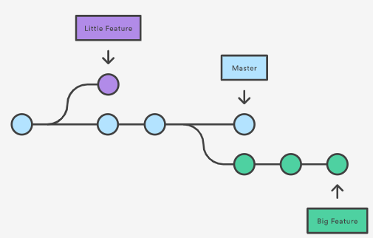
git branch LittleFeature
git checkout LittleFeature
https://www.atlassian.com/git/tutorials/using-branches

Slide 3
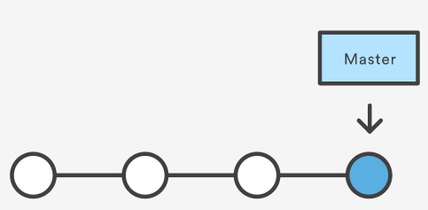
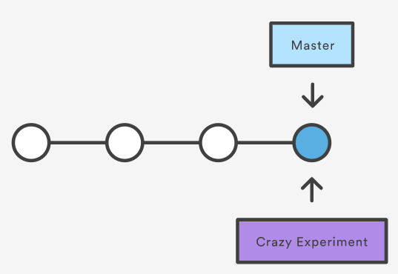
Можем:
создавать локальные
создавать удалённые
переключаться
удалять
переименовывать
сливать (merge, rebase, cherry-pick)
git branch crazy-experiment
git checkout crazy-experiment

Slide 4
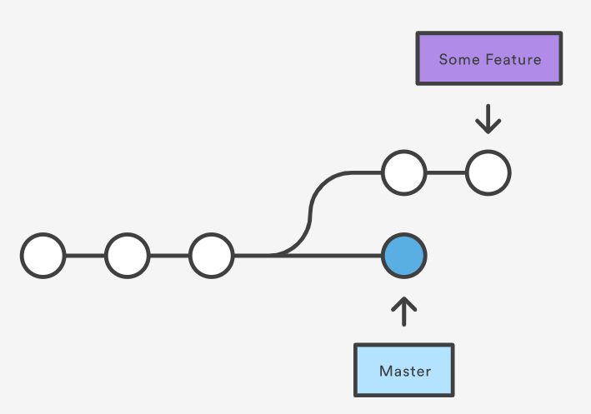
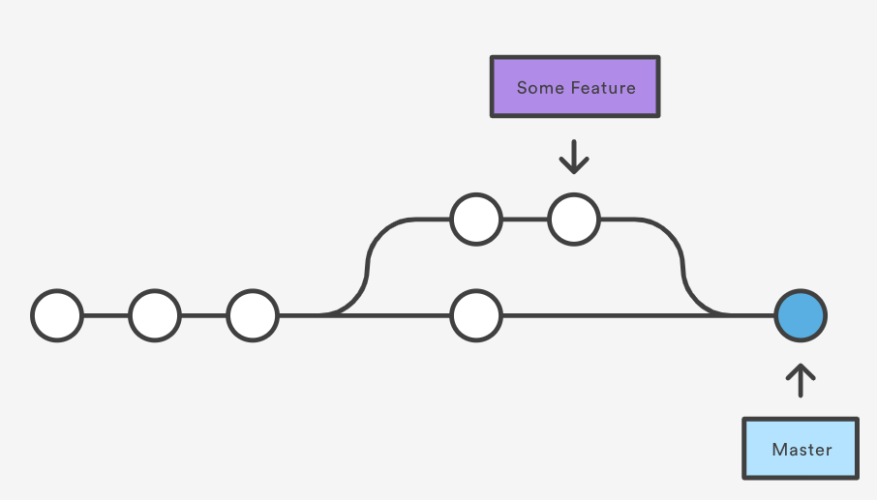
git checkout master
git merge some_feature
слияние ветви some_feature в ветвь master. Могут возникнуть конфликты!
https://www.atlassian.com/ru/git/tutorials/using-branches/git-merge

Slide 5
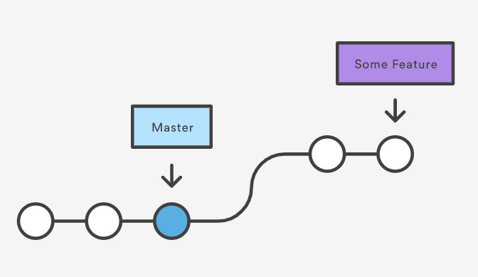
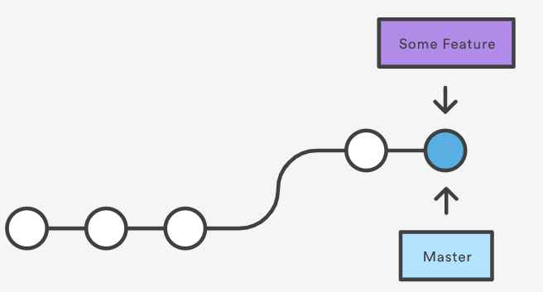
git checkout master
git merge some_feature
ускоренное (fast-forward) слияние ветви some_feature в ветвь master
https://www.atlassian.com/ru/git/tutorials/using-branches/git-merge

Slide 6
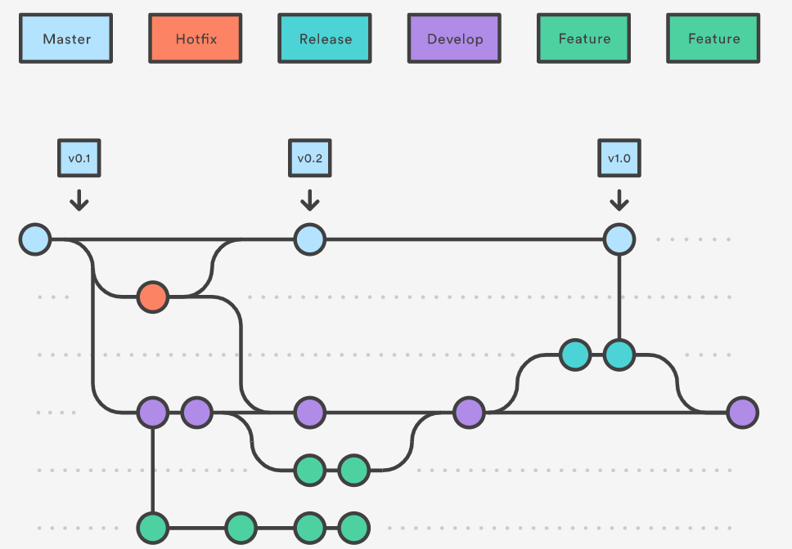
GitFlow
https://www.atlassian.com/git/tutorials/comparing-workflows/gitflow-workflow

Slide 7
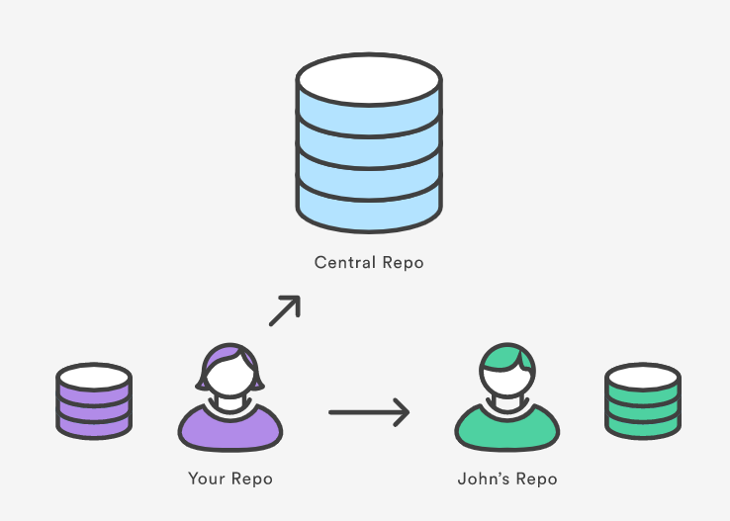
к каким подключены?
git remote -v
как подключиться?
git remote add new-remote-repo https://bitbucket.com/user/repo.git
по умолчанию удалённый репозиторий имеет имя origin
т.е. на пк, например, ветвь master
в репозитории это origin master
https://www.atlassian.com/git/tutorials/syncing

Slide 8
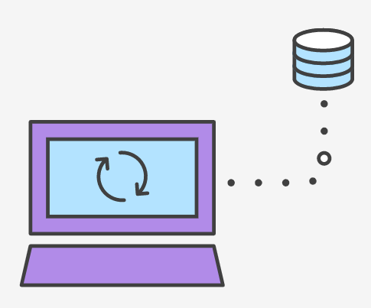
заливаем локальны коммиты на удалённый репозиторий
git push <remote> <branch>
заливаем сразу все локальные ветки
git push <remote> --all
за что обычно отрывают руки в команде
git push <remote> --force
https://www.atlassian.com/git/tutorials/syncing/git-push

Slide 9
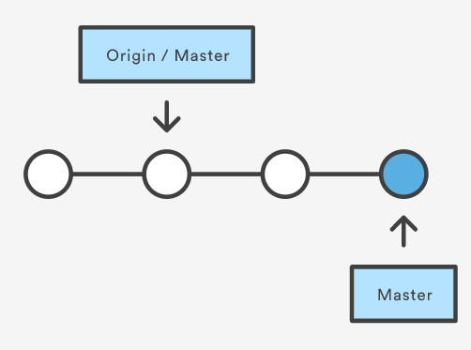
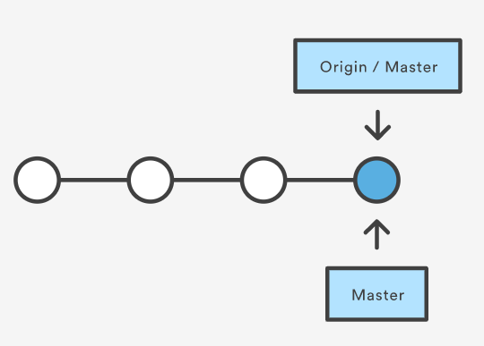
git push origin master
заливаем на удалённый репозиторий в последнюю очередь!

Slide 10
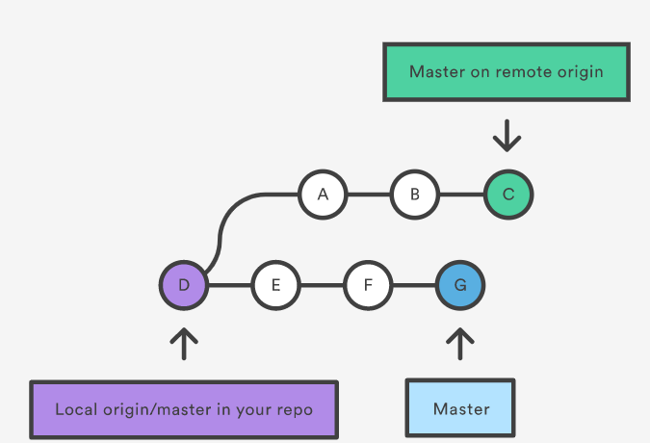
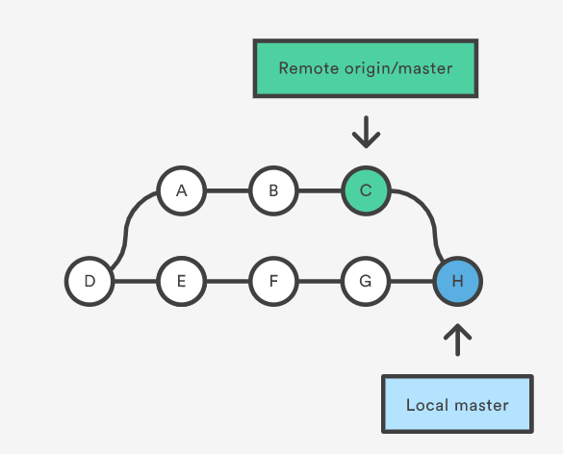
git pull origin
загружаем обновления с репозитория
https://www.atlassian.com/git/tutorials/syncing/git-pull

